Slide 1
INSPIRE-Monitoring für das Jahr 2014
Wie wird´s gemacht? Was ist zu beachten?
Christian Bischoff

Slide 2
Inhalt
Rechtlicher Hintergrund
Bisheriger Weg
GDI-DE Registry
Metadaten zu Geodaten
Metadaten zu Geodiensten
Daten-Dienste-Kopplung
Praxis mit Serviceportal für Metadaten

Slide 3
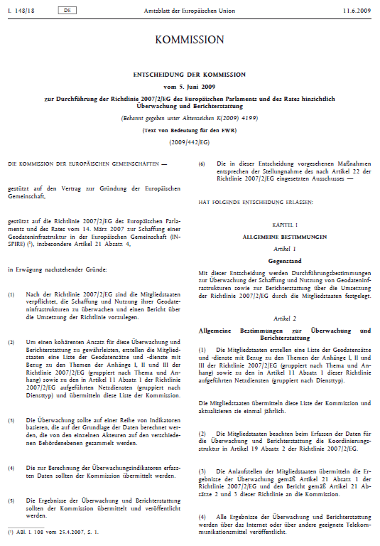
Rechtlicher Hintergrund
Entscheidung der Kommission zur Durchführung der Richtlinie 2007/2/EG des Europäischen Parlaments und des Rates hinsichtlich Überwachung und Berichterstattung (2009/442/EG)
Monitoring and Reporting

Slide 4
Rechtlicher Hintergrund Erwägungsgründe
… sind die Mitgliedstaaten verpflichtet, die Schaffung und Nutzung ihrer Geodateninfrastrukturen zu überwachen
Um einen kohärenten Ansatz für diese Überwachung und Berichterstattung zu gewährleisten, erstellen die Mitgliedstaaten eine Liste der Geodatensätze und -dienste … und übermitteln diese Liste der Kommission.
Die Überwachung sollte auf einer Reihe von Indikatoren basieren, …
Die zur Berechnung der Überwachungsindikatoren erfassten Daten sollten der Kommission übermittelt werden.
Die Ergebnisse der Überwachung und Berichterstattung sollten der Kommission übermittelt und veröffentlicht werden.

Slide 5
Rechtlicher Hintergrund
Überwachung der
Existenz von Metadaten
Konformität von Metadaten
räumlichen Abdeckung der Geodatensätze
Konformität der Geodatensätze
Zugänglichkeit von Metadaten über Suchdienste
Zugänglichkeit von Geodatensätzen über Darstellungs- und Download-Dienste
Nutzung von Netzdiensten
Konformität von Netzdiensten

Slide 6
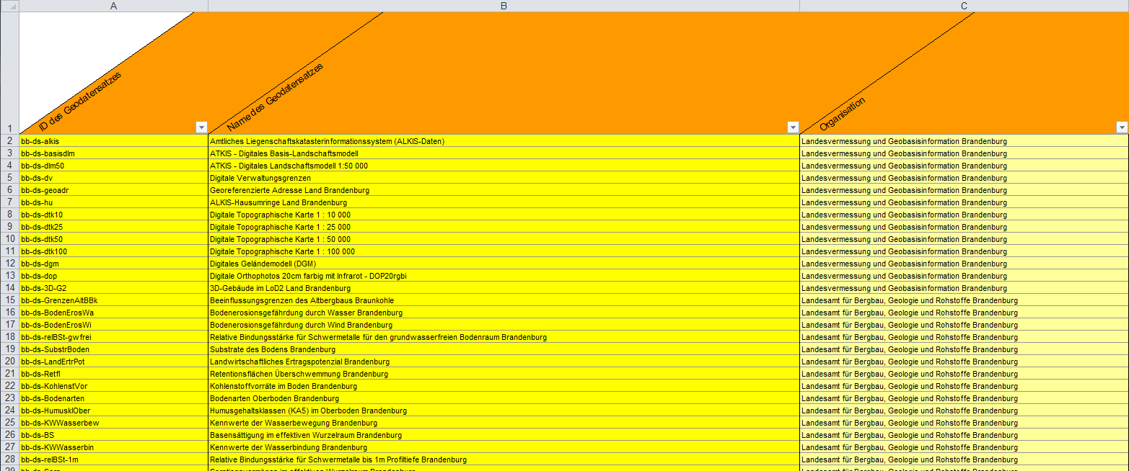
Bisheriger Weg
Versendung der Excel-Datei vom vergangenen Jahr
Manuelles Ausfüllen durch geodatenhaltende Stellen

Slide 7
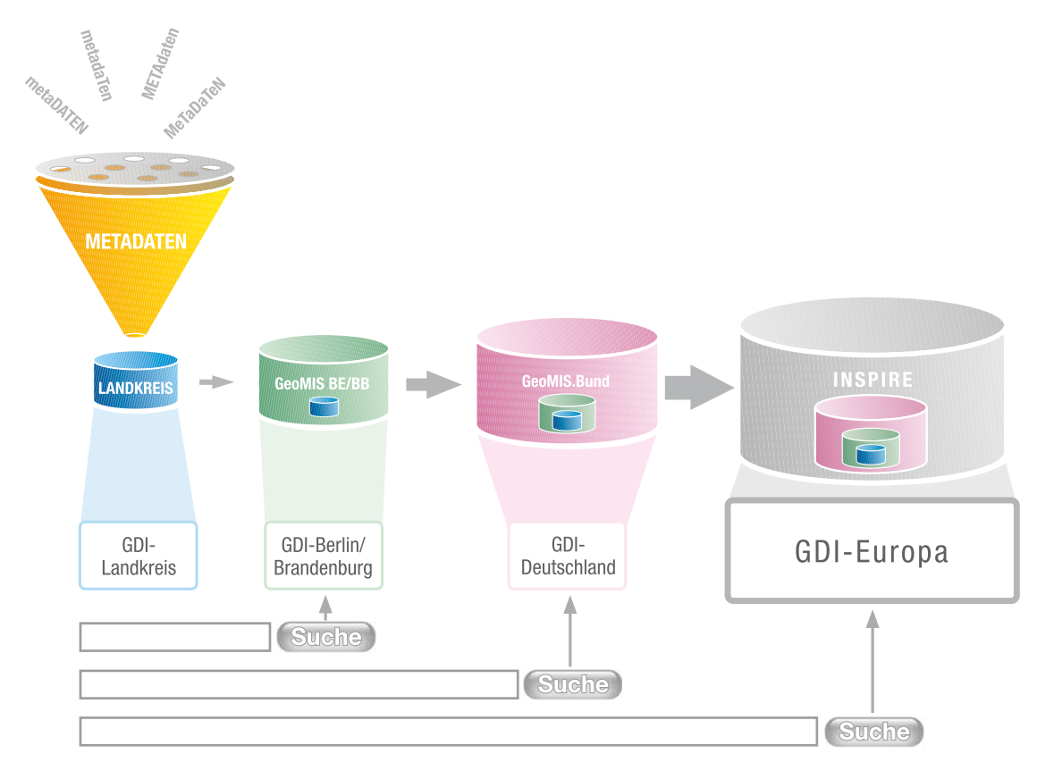
Neuer Weg über Metadaten
Serviceportal
für Metadaten
GDI-DE Registry Monitoring-Client
http://geoportal.brandenburg.de/fileadmin/user_upload/unterlagen/gsc/veroeffentlichungen/2009-10_Metadatenbroschuere2.pdf

Slide 8
Die GDI-DE Registry
Zentrales Register für geodatenbezogene Inhalte
Organisationen-Register
Namensraum-Register
Codelisten-Register
INSPIRE-Monitoring-Register

Slide 9
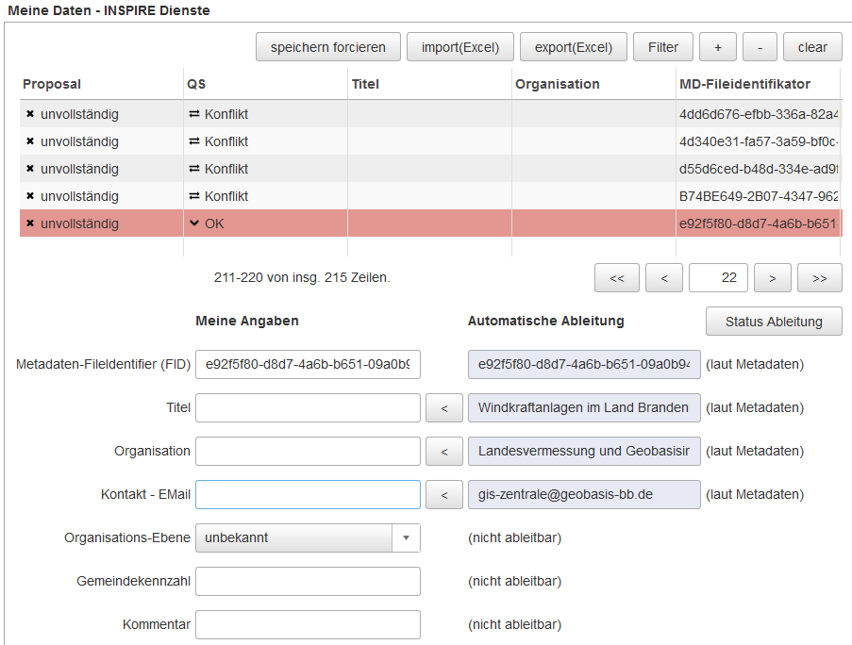
Der Monitoring-Client in der GDI-DE Registry Das Zielsystem
Meine Daten – Datensätze/Dienste
Arbeitsschritte:
Festlegung der UUID´s (MD-Fileidentifier)
Ableitungen aus GDK-DE erstellen
Ableitungen über GDI-DE Testsuite (Konformität)
Dezentrale Dienste
GDK-DE
2
CS-W der GDI-BE/BB
1
GDI-DE Testsuite
Ableitungen
3
Quelle: in Anlehnung an GDI-DE

Slide 10
Voraussetzungen für den neuen Weg Die Metadaten
Metadaten sind bereits erfasst
Müssen noch für INSPIRE kenntlich gemacht werden
Quelle: www.entscheiderblog.de

Slide 11
Metadaten zu Geodaten
Welche Metadatenfelder sind bei den Geodaten wichtig?

Slide 12
Welche Metadaten sind wichtig? Metadaten zu Geodaten – Für Entscheider
Eintrag | Beispiel
Metadatensatz-Identifikator | „e9d22577-f261-42c8-88cf-dd9461214ad4“
Titel | „Standorte der öffentlichen Feuerwehren im Land Brandenburg“
Kontakt-Email | „Uwe.Reibhorn@mik.brandenburg.de“
Kontakt-Organisation | „Ministerium des Innern und für Kommunales Brandenburg (MIK)“
Konformität der Daten | Keine Angabe bzw. true/false
Zugehörigkeit zu einem Anhang-Thema | „Versorgungswirtschaft und staatliche Dienste“ über GEMET - INSPIRE themes, version 1.0
Identifizierung für INSPIRE | Keyword „inspireidentifiziert“ muss vorhanden sein
Zusätzliche Informationen ((noch) nicht in Metadaten vorhanden)
Kontakt-Ebene (Bund, Land, Gemeinde,…)
Relevante Fläche (die der Geodatensatz abdecken SOLL)
Aktuelle Fläche (die der Geodatensatz aktuell abdeckt)

Slide 13
Welche Metadaten sind wichtig? Metadaten zu Geodaten – Für Spezialisten
Eintrag | XML-Path
Metadatensatz-Identifikator | /gmd:MD_Metadata/gmd:fileIdentifier/gco:CharacterString
Titel | /gmd:MD_Metadata/gmd:identificationInfo/gmd:MD_DataIdentification/gmd:citation/gmd:CI_Citation/gmd:title/gco:CharacterString
Kontakt-Email | /gmd:MD_Metadata/gmd:identificationInfo/gmd:MD_DataIdentification/gmd:pointOfContact[1]/gmd:CI_ResponsibleParty/gmd:contactInfo/gmd:CI_Contact/gmd:address/gmd:CI_Address/gmd:electronicMailAddress/gco:CharacterString
Kontakt-Organisation | /gmd:MD_Metadata/gmd:identificationInfo/gmd:MD_DataIdentification/gmd:pointOfContact[1]/gmd:CI_ResponsibleParty/gmd:organisationName/gco:CharacterString
Konformität der Daten | /gmd:MD_Metadata/gmd:dataQualityInfo/gmd:DQ_DataQuality/gmd:report/gmd:DQ_DomainConsistency/gmd:result/gmd:DQ_ConformanceResult/gmd:pass/gco:Boolean

Slide 14
Welche Metadaten sind wichtig? Metadaten zu Geodaten – Für Spezialisten
Eintrag | XML-Path
Zugehörigkeit zu einem Anhang-Thema | /gmd:MD_Metadata/gmd:identificationInfo/gmd:MD_DataIdentification/gmd:descriptiveKeywords/gmd:MD_Keywords/gmd:keyword/gco:CharacterString Voraussetzung: Eintrag = "GEMET - INSPIRE themes, version 1.0" im nachfolgenden Tag /gmd:MD_Metadata/gmd:identificationInfo/gmd:MD_DataIdentification/gmd:descriptiveKeywords/gmd:MD_Keywords/gmd:thesaurusName/gmd:CI_Citation/gmd:title/gco:CharacterString
Identifizierung für INSPIRE | /gmd:MD_Metadata/gmd:identificationInfo/gmd:MD_DataIdentification/gmd:descriptiveKeywords/gmd:MD_Keywords/gmd:keyword/gco:CharacterString

Slide 15
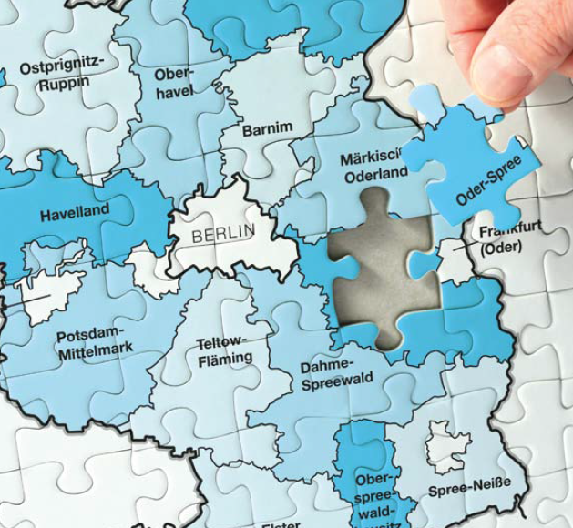
Metadaten zu Geodiensten
Welche Metadatenfelder sind bei den Geodiensten wichtig?

Slide 16
Welche Metadaten sind wichtig? Metadaten zu Geodiensten – Für Entscheider
Eintrag | Beispiel
Metadatensatz-Identifikator | „b6586552-c7e6-43bd-b37f-7243c9cb51a4 “
Titel | „Einrichtungen des Brand- und Katastrophenschutzes im Land Brandenburg – INSPIRE View-Service (WMS-MIK-BRANDKAT)“
Kontakt-Email | „kundenservice@inspire.brandenburg.de“
Kontakt-Organisation | „INSPIRE-Zentrale im Land Brandenburg“
Art des Dienstes | „view“
Konformität des Dienstes zu den INSPIRE Anforderungen | Keine Angabe bzw. true/false
Identifizierung für INSPIRE | Keyword „inspireidentifiziert“ muss vorhanden sein
Zusätzliche Informationen ((noch) nicht in Metadaten vorhanden)
Kontakt-Ebene (Bund, Land, Gemeinde,…)
Anzahl der Anfragen je Jahr

Slide 17
Welche Metadaten sind wichtig? Metadaten zu Geodiensten – Für Spezialisten
Eintrag | XML-Path
Metadatensatz-Identifikator | /gmd:MD_Metadata/gmd:fileIdentifier/gco:CharacterString
Titel | /gmd:MD_Metadata/gmd:identificationInfo/srv:SV_ServiceIdentification/gmd:citation/gmd:CI_Citation/gmd:title/gco:CharacterString
Kontakt-Email | /gmd:MD_Metadata/gmd:identificationInfo/srv:SV_ServiceIdentification/gmd:pointOfContact[1]/gmd:CI_ResponsibleParty/gmd:contactInfo/gmd:CI_Contact/gmd:address/gmd:CI_Address/gmd:electronicMailAddress/gco:CharacterString
Kontakt-Organisation | /gmd:MD_Metadata/gmd:identificationInfo/srv:SV_ServiceIdentification/gmd:pointOfContact[1]/gmd:CI_ResponsibleParty/gmd:organisationName/gco:CharacterString
Art des Dienstes | /gmd:MD_Metadata/gmd:identificationInfo/srv:SV_ServiceIdentification/srv:serviceType/gco:LocalName

Slide 18
Welche Metadaten sind wichtig? Metadaten zu Geodiensten – Für Spezialisten
Eintrag | XML-Path
Konformität des Dienstes zu den INSPIRE Anforderungen | /gmd:MD_Metadata/gmd:dataQualityInfo/gmd:DQ_DataQuality/gmd:report/gmd:DQ_DomainConsistency/gmd:result/gmd:DQ_ConformanceResult/gmd:pass/gco:Boolean
Identifizierung für INSPIRE | /gmd:MD_Metadata/gmd:identificationInfo/gmd:MD_DataIdentification/gmd:descriptiveKeywords/gmd:MD_Keywords/gmd:keyword/gco:CharacterString

Slide 19
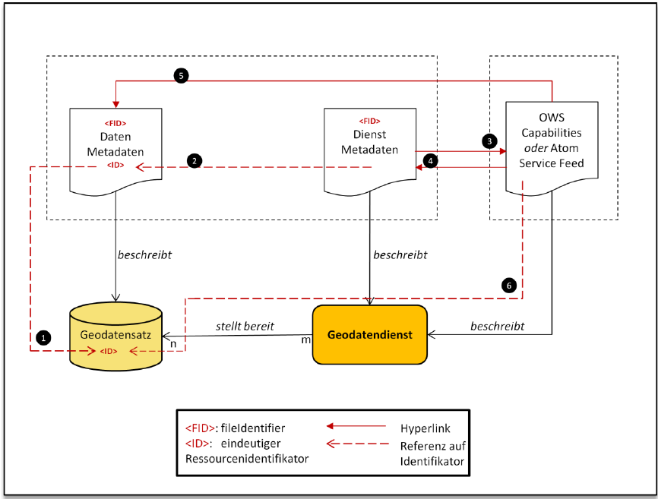
Daten-Dienste-Kopplung
Architektur der GDI-DE Konventionen zu Metadaten
Quelle: http://geoportal.brandenburg.de/fileadmin/user_upload/unterlagen/inspire/metadaten/2015-01-14_Architektur_GDI_DE-Konventionen_Metadaten.pdf

Slide 20
Querverweis Daten-Dienste-Kopplung beim Dienst
Titel: Von OGC Diensten zu INSPIRE Diensten
Datum: 16.01.2015 Referent: Dr.-Ing. Tillmann Lübker (INSPIRE-Zentrale)
http://geoportal.brandenburg.de/fileadmin/user_upload/unterlagen/gsc/kontaktstelle/efre-beguenstigte/2015-01-16_EFRE-Beguenstigte-INSPIRE-konforme-Dienste.pptx

Slide 21
Daten-Dienste-Kopplung
5
<FID>
<FID>
3
OWS Capabilities oder Atom Service Feed
Daten Metadaten
Dienst Metadaten
2
4
<ID>
beschreibt
beschreibt
beschreibt technisch
6
Geodatensatz
Geodatendienst
stellt bereit
1
<ID>
Hyperlink
Quelle: http://geoportal.brandenburg.de/fileadmin/user_upload/unterlagen/inspire/metadaten/2015-01-14_Architektur_GDI_DE-Konventionen_Metadaten.pdf
Referenz auf Identifikator

Slide 22
Nur zur Praxis
Vorstellung der Umsetzung im Serviceportal für Metadaten
http://www.metadaten-serviceportal.de/
Quelle: http://fahren-lernen.de

Slide 23
Vielen Dank
für Ihre
Aufmerksamkeit!
http://geoportal.brandenburg.de/kontaktstelle-gdi-de-in-brandenburg/inspire/

